Slide 1
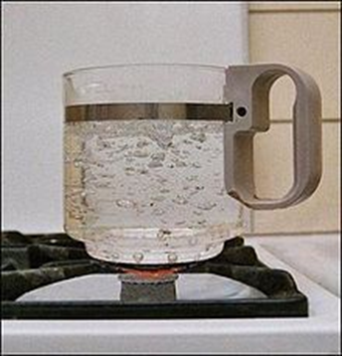
Var
Mgr. Viera Levočová

Slide 2
Kde ste sa stretli s varom?
Čo na to potrebujeme?
Skús popísať čo sa deje pri vare.
https://www.youtube.com/watch?v=0xcxumccf8Q
Pri zahrievaní sa pri istej teplote začnú robiť malé bublinky, ktoré unikajú k hladine, ale praskajú – to sú bublinky vzduchu, ktoré sú obsiahnuté vo vode.
Pri ďalšom zahrievaní sa veľkosť aj počet bubliniek zväčšuje, ale to sú už bubliny vodnej pary, ktoré sa uvoľňujú z celého objemu kvapaliny.
No až keď teplota vody dosiahne 100°C bubliny prenikajú k hladine a vodná para uniká do priestoru. Tým sa voda v celom objeme dá do pohybu – nastane VAR. Voda sa vyparuje v celom objeme nielen na povrchu.
http://planetavedomosti.iedu.sk/page.php/resources/view_all?id=desublimacia_kondenzacia_sublimacia_topenie_tuhnutie_zmena_kvapaliny_zmeny_skupenstva_t_page6&1

Slide 3
Skúsme sa pozrieť na graf, kde budeme sledovať závislosť teploty kvapaliny – vody od času.
http://planetavedomosti.iedu.sk/page.php/resources/view_all?id=bod_varu_kondenzacia_merne_teplo_rychlost_vyparovania_skupenske_skvapalnovanie_tlak_var_voda_vyparovanie_t_page4&1
http://www.youtube.com/watch?v=Y1GqZ7WN0qo
(od 7:43)
https://www.youtube.com/watch?v=Ag4lLUXKuSM

Slide 4
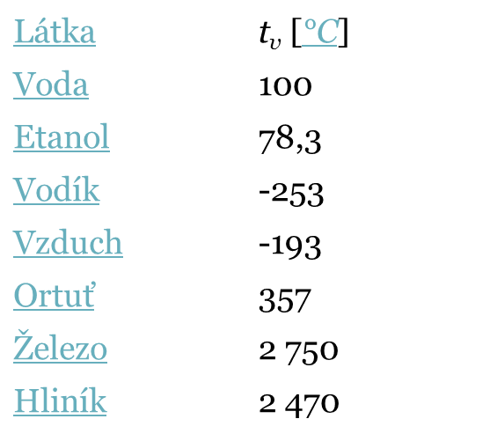
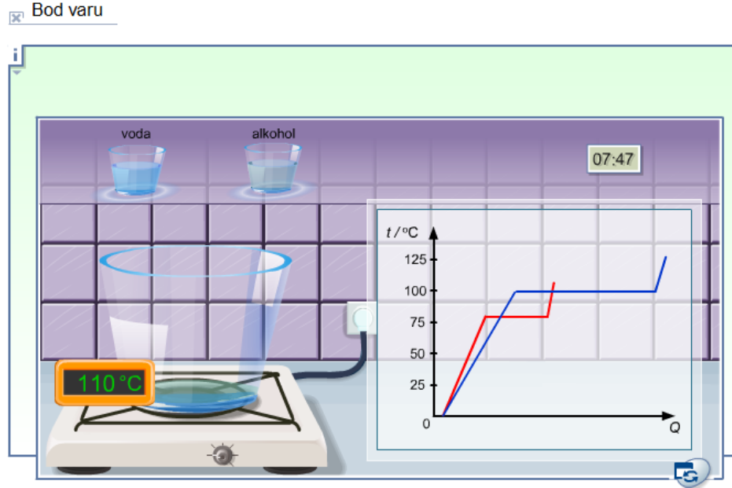
Kedy začne kvapalina vrieť?
Ak sa kvapalina zahreje na teplotu varu.
Teplota varu vody je 100°C.
Všetky kvapaliny majú teplotu varu 100°C?
Nie, každá látka má inú.

Slide 5
Čo by sa dialo keby sme ďalej zahrievali vodu?
Bude vrieť pokiaľ sa všetka voda nevyparí, no stále bude mať tých 100°C. Teplota sa bude zvyšovať až keď sa vyparí všetka vody.
http://www.mrwaynesclass.com/teacher/Thermo/heating/thermal%20heating.swf

Slide 6
Záver:
Var kvapaliny nastane pri teplote varu, ktorá závisí od druhu kvapaliny.
Pri vare sa kvapalina vyparuje nielen na povrchu, ale v celom jeho objeme.
Var kvapaliny trvá, kým kvapalné teleso prijíma teplo postačujúce na premenu kvapalného telesa na plynné pri stálej teplote varu.
Teplota varu vody je pri normálnom tlaku 100°C.

